Slide 1
День открытых дверей! Из опыта работы учителя- логопеда Викторовой М.В. МАДОУ- детского сада общеразвивающего вида с приоритетным осуществлением деятельности по физическому развитию детей № 134 2019 учебный год.

Slide 2
Организация
образовательного процесса:
Блоки:
* диагностический,
* организационный,
* блок анализа и планирования,
* коррекционно- развивающие занятия,
* блок профилактической и консультативной работы,
* методического обеспечения,
* оптимизация коррекционно- педагогического процесса,
* блок контроля.

Slide 3
Диаграмма показателей количества детей
с тяжелыми нарушениями речи

Slide 4
Выступление на педагогическом совете по работе с детьми с ОВЗ

Slide 5
Общее родительское собрание

Slide 6
Информация для родителей на сайте ДОУ
ПРЕЗЕНТАЦИЯ

Slide 7
Организация и проведение районного этапа конкурса чтецов « Звездочки- 2019»

Slide 8
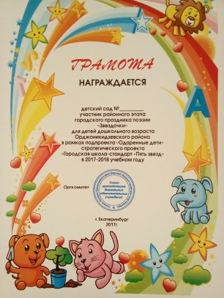
Призер Городского конкурса чтецов « Звездочки- 2019»

Slide 9
Проект: «Рассказываем о своих близких, как они защищали Родину…»

Slide 10
Проект: « День чтения »

Slide 12
Посещение библиотеки

Slide 13
Посещение заседания Ассоциации логопедов Свердловской области на тему: Проектная деятельность в работе учителей –логопедов в контексте реализации требований ФОС ОВЗ»

Slide 14
Посещение Всероссийской выставки SMART EXPO- URAL (технологии в образовании)

Slide 15
Масленица

Slide 16
День Здоровья

Slide 17
Районный этап конкурса « Грамотейка» (презентация логопедической сказки «Мой друг- театр»

Slide 18
Проект: « Театральные профессии»

Slide 20
Открытое занятие для родителей

Slide 21
Здравствуй лето!

Slide 22
День открытых дверей в ДОУ

